Slide 1
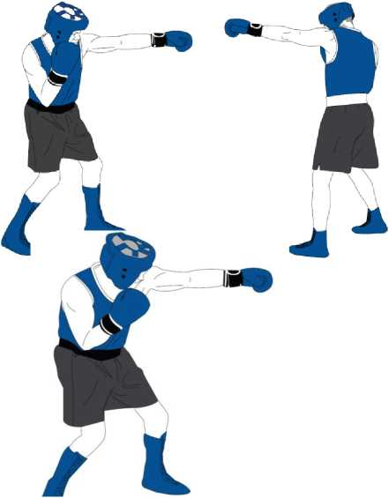
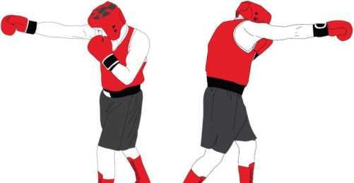
المحاضرة الثالثة; مدرس المادة; أم هاودير دلشاد
عبدالقادر
لكمات الملاكمة الأساسية;
جمبع اللكمات الملاكمة (لكمة المستقيمة، لكمة الخطف، لكمة قلع) لكل لكمة استخدامات مختلفة ومن المكن اداءها بأشكال مختلفة حسب وضعية اللعبة ومن المكن اداء جمبع أنواع اللكمات باليد الأمامية والخلقية ويمكن تسديدها للرأس و الجسم. ومن المكن تنفين اللكمات في الوضع الثابت او خطو للأمام والخلف او تنفين اللكمة مع خطو للجانبين وبشكل عام هنالك أخطاء شائعة في اللكمات الأساسية للملاكمة;
٠ اللكم بدون لف الجسم
٠ تحويل وزن الجسم إلى جهة الخاطئة.
٠ رفع الذقن صعودا.
٠ عدم حماية الذقن
٠ أنحناء الرأس للأمام او للخلف او للجانبين
٠ الرجلين في الوضع الخاطئ قبل او بعد اللكم
٠ عدم \لف I \ئققض. ذ‘ \بشكلا ص. صحح
٠ سحب الذراع إلى مستوى منخفضى بعد توجيه الضربة
٠ بطئ رجوع اليد إلى الوضع الاساسي.
لكمة المستقيم للذراع الأمامي للرأس;
٠ في وقفة الاستعداد الملاكم
٠ تسديد نحو ذقن الخصم مع مغاصل الإصبعي لليد الأمامية.
٠ تحويل وزن الجسم من الساق الخلفية إلى الساق الأمامية.
٠ لف الجسم نحو الجهة الرجل الخلفية
٠ بقاء الذقن في الاسفل.
٠ مد الذراع الأمامية بشكل مستقيم نحو الهدف.
٠ راحة اليد يكون نحو الأسفل.
٠ بعد ضرب الهدف، إرجاع الذراع سريعا بنفس طريق الإرسال.
٠ الرجوع إلى وضعية الوقفة الملاكم لكمة المستقيم للذراع الأمامي للجسم;
٠ ففس مراحل لأداء لكمة المستقيم للذراع الامامي للرأس، ولكن فقط قبل كل شيء
يؤدي اللاعب حركة ثني الركبة لأجل ان يكون الكتف الأمامي في خط الهدف لجسم الخصم.
لكمة المستقيم للذراع الخلفي للرأس;
من وقفة الاستعداد الملاكم
ذسديد نحو ذقن ١لخصدم بواسطة مغاصعل الإصعبعي لليد الخلفية تحويل وزن الجسم من الساق الخلفية إلى الساق الأمامية. لف الجسم نحو الجهة الرجل الأمامية.

Slide 2
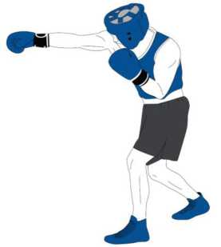
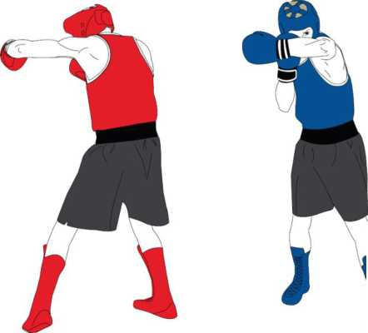
٠ بقاء اليد الأمامية عاليا لحماية الرأس والمرفق لحماية الجسم.
٠ مد الذراع الخلفية بشكل مستقيم نحو الهدف.
٠ راحة اليد يكون نحو الأسفل.
٠ بعد ضرب الهدف، إرجاع الذراع سريعا بنفس طريق الإرسال.
٠ الرجوع إلى وضعية الوقفة الملاكم
لكمة المستقيم للذراع الخلفي للجسم:
٠ نفس مراحل لاداء لكمة المستقيم للذراع الخلفي للرأس، ولكن فقط قبل كل شيء
يؤدي اللاعب حركة ثني الركبة لآجل ان يكون الكتف الأمامي في خط الهدف لجسم الخصم.
لكمة الخطف للذراع الأمامي للرأس: في وقفة الاستعداد الملاكم لف الجسم نحو الجهة الرجل الأمامي قليلا.
تحويل وزن الجسم إلى الساق الامامية.
استمرار اليد الخلفية عاليا و قريبا من الذقن ومتصلب مرجحة اليد الأمامية لههدف بدون مد الذراع بشكل مستقيم الاحتفاظ بزاوية المرفق ب 90درجة الاستمرار مراقبة الخصم بجب ان يكون النظر فوق الذراع وليس تحته.
مغصل الإصبعي يشير إلى الخصم، يجب ان لا يكون باتجاه أعلى او أسفل.
بعد ضرب الهدف، إرجاع الذراع سريعا بأقصر طريق ممكن الرجوع إلى وضعية الوقفة الملاكم

Slide 3
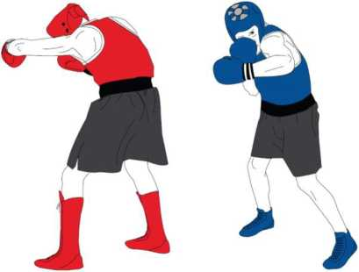
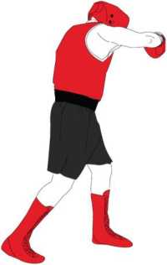
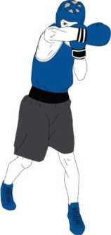
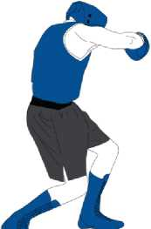
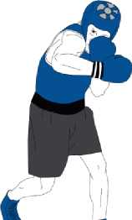
لكمة الخطف للذراع الأمامي للجسم:
٠ نفس مراحل لأداء لكمة الخطف للذراع الامامي للرأس، ولكن فقط قبل كل شيء يؤدي اللاعب حركة ثني الركبة لاجل ان يكون الكتف الامامي في خط الهدف لجسم الخصم.
لكمة الخطف للذراع الخلفي للرأس:
من وقفة الاستعداد الملاكم
تسديد نحو ذقن ١لخصدم بواسطة مغاصعل الإصعبعي لليد الخلفية لف الجسم نحو الجهة الرجل الخلفية تحويل وزن الجسم إلى الساق الامامية. بقاء اليد الأمامية عاليا قربب من الذقن ومتصلب مرجحة الذراع الخلفية للهدف وعد مد الذراع بشكل مستقيم. عند مرجحة الذراع الاحتفاظ بزاوية المرفق ب 90درجة مراقبة الخصم باستمرار. يجب ان يكون النظر فوق المرفق.
مغصل الإصبعي يشير إلى الخصم، يجب ان لا يكون باتجاه أعلى او أسفل. بعد ضرب الهدف، إرجاع الذراع سريعا بأقصر طريق ممكن. الرجوع إلى وضعية الوقفة الملاكم
لكمة الخطف للذراع الخلفي للجسم:
٠ نفس مراحل لأداء لكمة الخطف للذراع الخلفي للرأس، ولكن فقط قبل كل شيء
يؤدي اللاعب حركة ثني الركبة لأجل ان يكون الكتف الأمامي في خط الهدف لجسم الخصم.

Slide 4
الدفاع الاساسي:
هنالك العديد من الانواع من مهارات الدفاع في الملاكمة، كل نوع من الدفاع تم تصميمها من أجل الدفاع ضد لكمة موقف دفاعي خاص. وهنالك اخطاء الشائعة في اساسيات الدفاع في الملاكمة بشكل -عام، وكما يلي:
٠ عدم أتصال بالعينين مع الخصم.
٠ غلق العينين اثناء الدفاع.
٠ ان يكون الفم مفتوحا.
٠ أداء الدفاع مبكرا او متأخرا.
٠ أداء التكنيك الخاطئ.
٠ لا حماية ضد الهجوم التالي.
٠ حركات متصلبة
٠ عدم رجوع إلى وضعية وقفة الملاكم بعد اداء الدفاع.
معينة وفي
تغطية بالذراعين (Double Arm Cover(:
٠ من وقفة الاستعداد، رفع الساعدين والقبضتين بشكل متقارب مع البعض امام الجسم.
٠ استمرار خفضن الذقن.
٠ احتقاظ بصلابة الذراعين.
٠ بعد صد اللكمة الرجوع إلى وضعية وقفة الملاكم

Slide 5
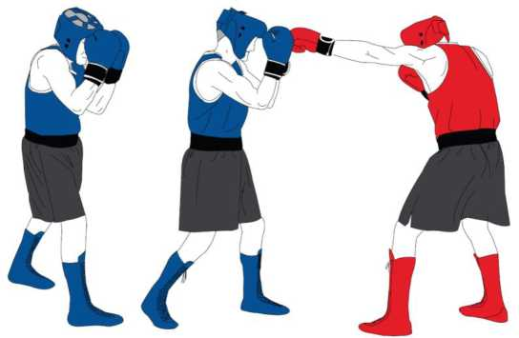
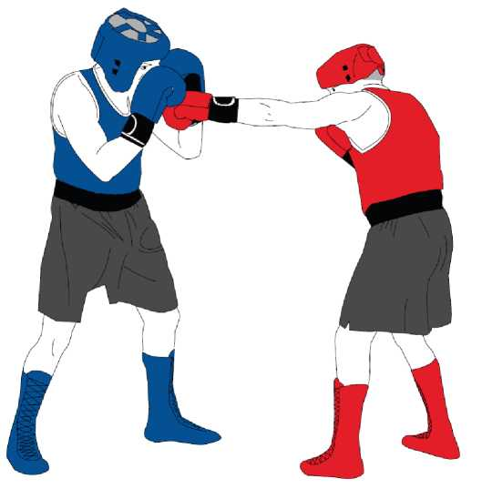
الدفاع ضد:
٠ الضربة المستقيمة اليد الأمامية للرأس او الجسم.
٠ الضعربة المستقيمة اليد الخلفية للرأس او الجسم الصد او مسك (Catch, Block(:
٠ من وضع الاستعداد الملاكم، فتح راحة اليد الخلفية وتحريكها لأمام وتموضعها أمام مستوى الذقن لمسك لكمة المهاجم
٠ الاحتفاظ على صلابة الذراع الخلفية لأجل عدم ارغام القفازة بالرجوع للوجه.
٠ مسك لكمة الخصم
٠ بعد مسك اللكمة الرجوع إلى وضعية وقفة الملاكم
الدفاع ضد:
٠ الضربة المستقيمة اليد الأمامية للرأس

Slide 6
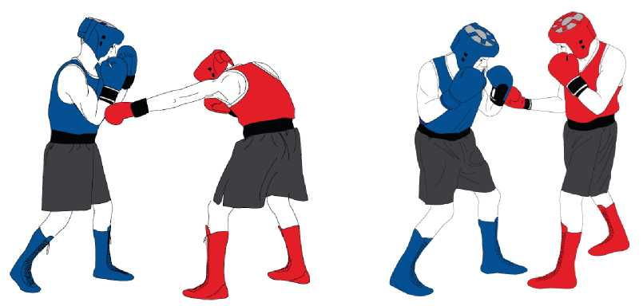
الضربة القلع ليد الأمامية باتجاه الرأس.
٠ الضربة القلع ليد خلفية باتجاه الرأس.
الصد بالمرفق (Elbow Block(:
٠ من وضع الاستعداد الملاكم، لف الجسم إلى جهة الذراع الامامية للصد بالذراع الأمامية او لف الجسم إلى الذراع الخلفية للصد بالذراع الخلفية.
٠ صدد٠ اللكمة بواسطة الساعد
٠ الرجوع إلى وقفة الاستعداد الملاكم
الدفاع ضد:
٠ الضربة المستقيمة اليد الأمامية باتجاه الجسم
٠ الضعربة المستقيمة اليد الخلفية باتجاه الجسم
٠ الضربة الخطف ليد الأمامية باتجاه الجسم.
٠ الضربة الخطف ليد خلفية باتجاه الجسم
٠ الضربة القلع ليد الأمامية باتجاه الجسم.
٠ الضربة القلع ليد خلفية باتجاه الجسم

